Slide 1
Network Layer

Slide 2
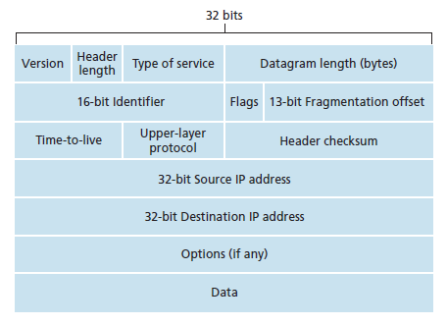
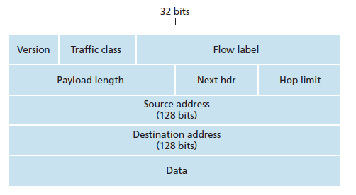
Internet Protocol (IP)
En Internet Protocol Adresse (IP adresse) har to formål: netværk interface identifikation og at få sendt data det rigtige sted hen.
Der eksisterer to slags Internet Protokoller: IPv4 og IPv6. IPv4 adresser bruger noget kaldt dotted quad notation. ###.###.###.### Hver tal plads kan være et byte langt (256 i decimal). En IP adresse har 4 bytes. 4 bytes = 32 bit, 2^32 = 4.294.967.296 mulige adresser med IPv4.
IPv6 adresser er hver på 8 blokke af 16 bits og kolon separeret. ####:#### …. IPv6 adresser er på 128 bit hver. 2^128. Et tal så stort at hver person i verden, kunne have mere end tusind trillioner af ip adresser til sig selv.
IPv6 er vist i hexadecimal fordi længden i decimal eller binær ville være for lange at have med at gøre.
IPv4 datagram format
IPv6 datagram format

Slide 3
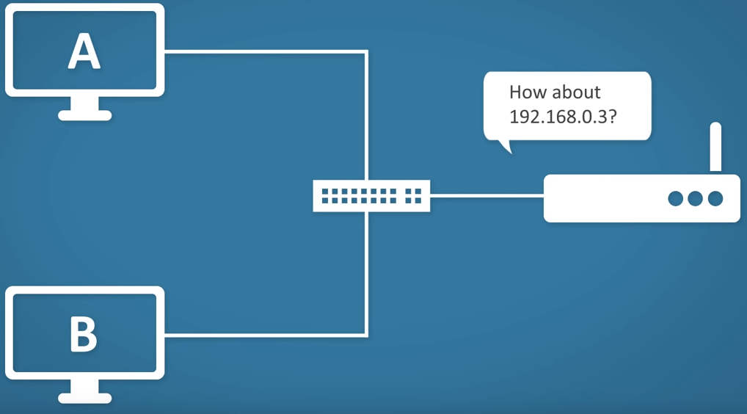
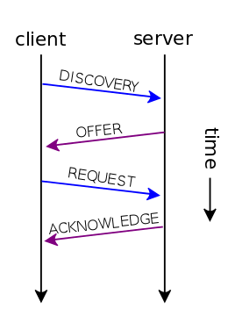
Dynamic Host Configuration Protocol (DHCP)
Før vi kan sende og modtage web requests over nettet skal vi have en IP adresse. Dette opnås ved hjælp af Dynamic Host Configuration Protocol (DHCP).
Maskinen kobles på netværket og sender derefter en request over netværket, om der er en DHCP server til stede.
DHCP serveren (som regel routeren), sender nu et “DHCP offer” tilbage til klienten med en IP adresse. Klienten acceptere altid det første valg serveren tilbyder.
Klienten sender nu en “DHCP request”, om at acceptere den tilbudte IP adresse.
Serveren sender nu en “DHCPACK” tilbage til klienten, som indeholder IP adresse, subnet mask, default gateway og DNS server.

Slide 4
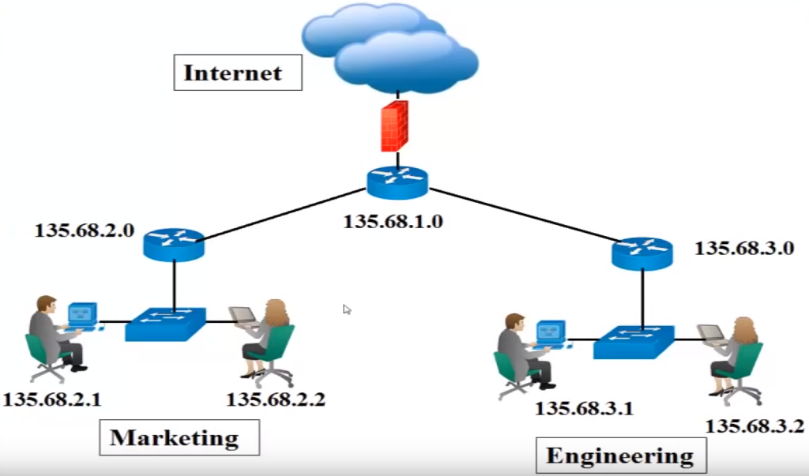
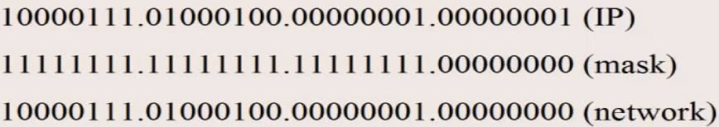
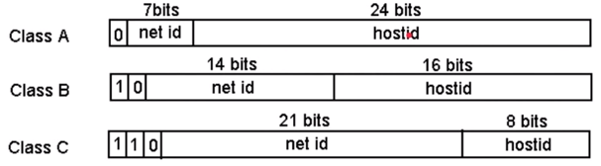
Subnet masks
En subnet mask bruges til at identificere hvilken del af IP adressen der betegner selve netværket (subnet) og hvilken del der betegner den individuelle host på netværket. Analogi En analog til dette kunne et nabolag. Man har en adresse for ens gade og ets husnummer. Gadeadressen deles af alle der bor der, men husnummeret hører kun til en beboer.

Slide 5
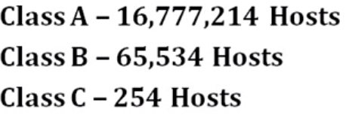
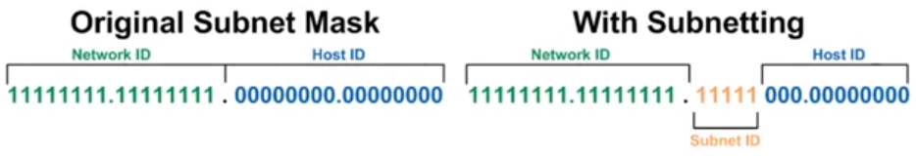
Classless Interdomain Routing (CIDR)
Hjælper med classful IP adressering. Problem: Hvad gør man som firma hvis man skal bruge 2000 IP adresser? 1. Køber man en klasse B range: 65,534 IP adresser og spilder 63,000 adresser. 2. Køber man 8 klasser C ranges og ender op med kludrede routing tables.
Svar: Man bruger CIDR med Variable Length Subnet Masks (VLSM) Hvis vi starter med 255.255.0.0, men vil dividere ned til et mindre netværk, bliver vi nødt til at tage bits fra host ID’erne og rykke dem over i netværk ID’et.
(2^11)-2 = 2.046 host adresser.
vi trækker to fra pga. host ID’er kan ikke være 0 eller kun 1’ere

Slide 6
Wireshark eksempler
Vis et IPv4 eller IPv6 datagram
Vis dets header fields og tilhørende værdier

